Slide 1

INSTITUTO TECNOLOGICO SUPERIOR DE COATZACOALCOS
INTEGRANTES:
DARIO SÁNCHEZ LINTON
WILLIAM OSVALDO ANTONIO GÓMEZ
JOSÉ CRUZ DE DIOS SALAYA
GABRIEL LÓPEZ RODRÍGUEZ
MOISÉS MARTÍNEZ RIVERA
2° B ING. EN SISTEMAS COMPUTACIONALES
DOCENTE: L.A. ANGÉLICA GONZALEZ LEYVA

Slide 2
CUENTAS DE ACTIVO
INVERSIONES PERMANENTES
GASTOS DE INVERSION Y DESARROLLO
GASTOS DE MERCADOTECNIA
GASTOS DE ORGANIZACIÓN
GASTOS DE INSTALACION
GASTOS EN ETAPAS PREOPERATIVAS DE ORGANIZACIÓN Y ADMINISTRACION

Slide 3
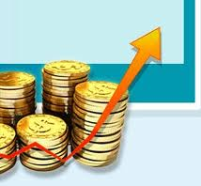
INVERSIONES PERMANENTES
-ESTAN REPRESENTADAS POR ACCIONES CONVERTIBLES EN EFECTIVO EN UN PLAZO MAYOR DE UN AÑO
- ES CUENTA DEL ACTIVO PORQUE REPRESENTA LAS ACCIONES Y OTROS VALORES NEGOCIABLES QUE SON PROPIEDAD DE LA EMPRESA

Slide 4

GASTOS DE INVESTIGACION Y DESARROLLO
SON LOS GASTOS QUE LA EMPRESA EFECTUA EN LA CREACION DE NUEVOS TIPOS DE PRODUCTOS, DE PROCESOS DE ELABORACION O DE SERVICIOS, ESPERANDO PODER COMERCIALIZARLOS.

Slide 5

GASTOS EN ETAPA PREOPERATIVAS DE ORGANIZACIÓN Y ADMINISTRACION
SON LOS GASTOS QUE REALIZA LA EMPRESA EN SU ETAPA PREOPERATIVA, ENFOCANDOSE A INICIAR SUS OPERACIONES

Slide 6

GASTOS DE MERCADOTECNIA
SON LOS GASTOS QUE HACE LA EMPRESA PARA CONOCER EL MERCADO, LANZAR SUS PRODUCTOS, DESARROLLARLOS, ETC.

Slide 7
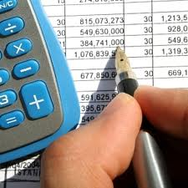
GASTOS DE ORGANIZACION
SON LOS GASTOS QUE LA EMPRESA PAGA A PROFESIONALES ESPECIALIDADOS EN LA ORGANIZACIÓN DE NEGOCIOS O DE EMPRESAS.

Slide 8
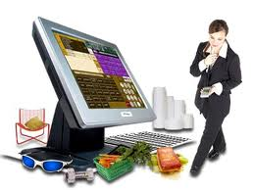
GASTOS DE INSTALACION
SON TODOS LOS GASTOS QUE LA EMPRESA EFECTUA PARA ACONDICIONAR EL LOCAL DE SU NEGOCIO, PARA DARLE COMODIAD Y PRESENTACION

